Slide 1
高一（1）班（We are family）

Slide 2
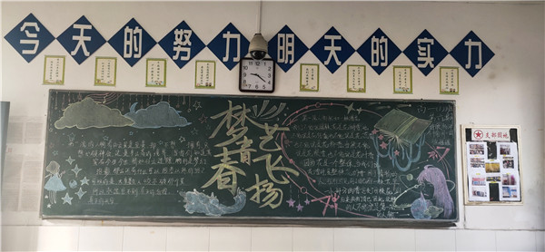
文 化 艺 术

Slide 3
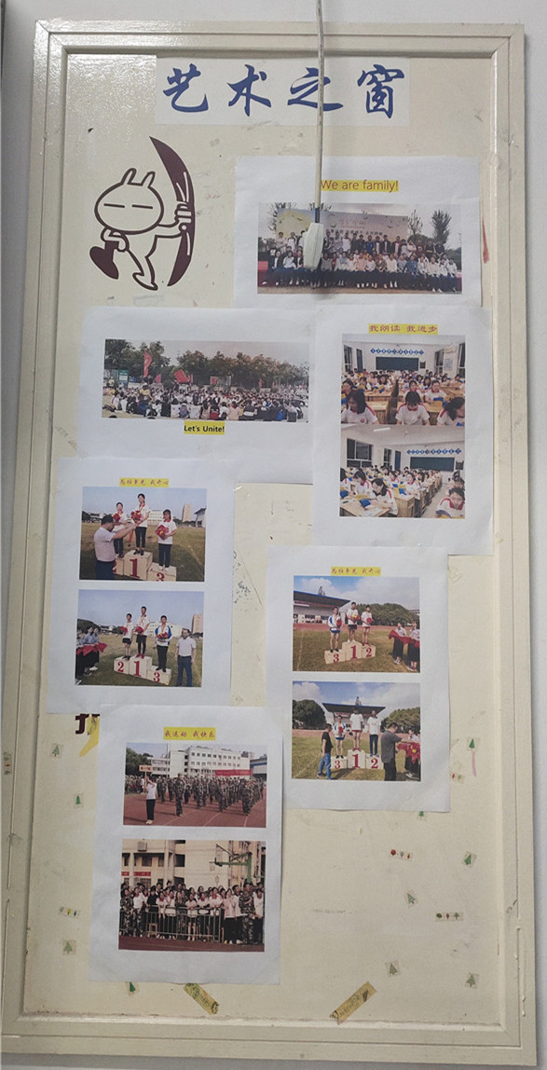

Slide 4
图 书 角

Slide 5
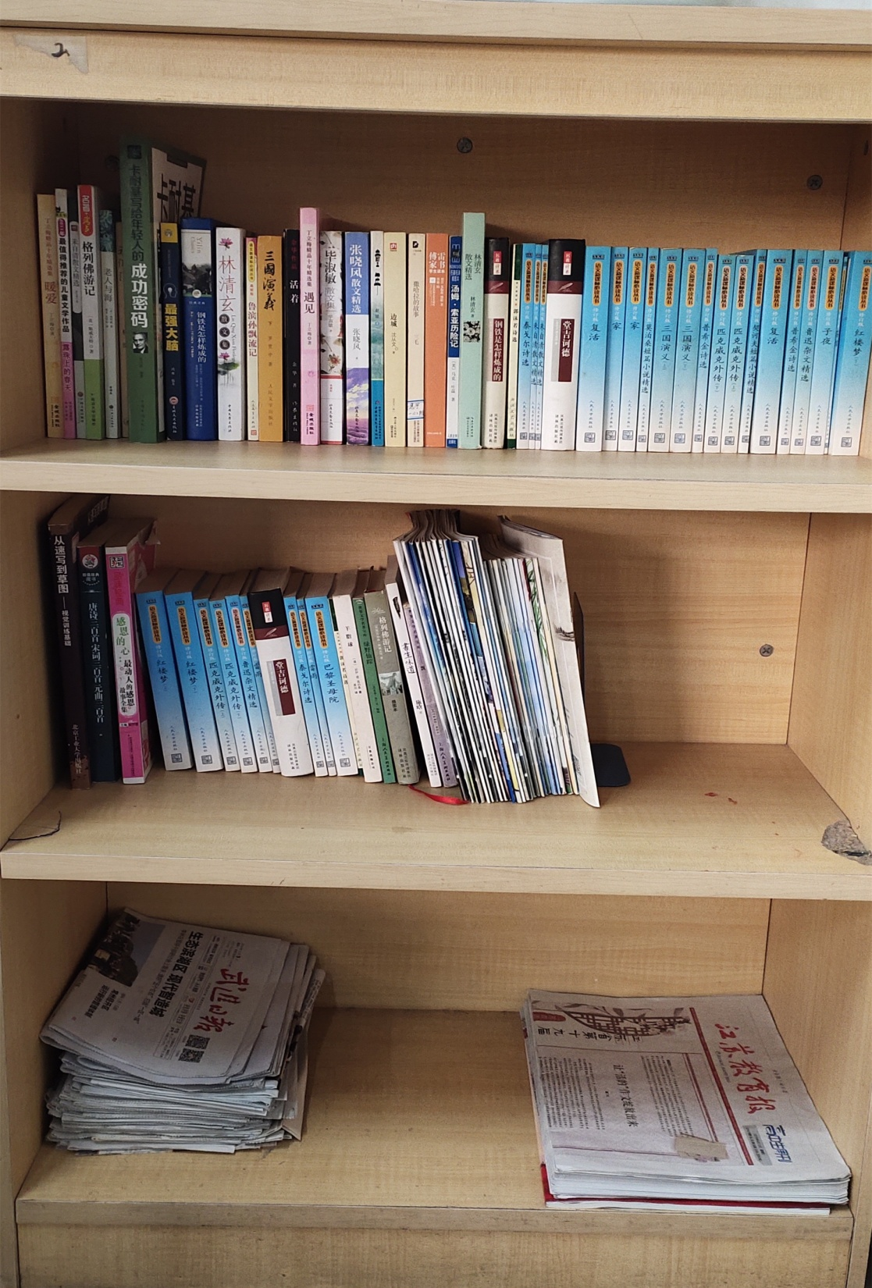

Slide 6
卫生角

Slide 7
班级荣誉墙

Slide 8
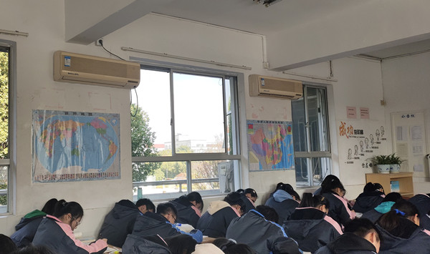

Slide 9
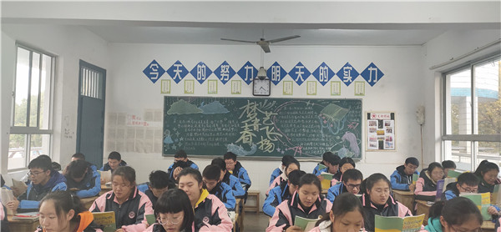
专注朗读

